Slide 1

Matematika
Definiční obor funkce

Slide 2
Výukový materiál
Číslo projektu: CZ.1.07/1.5.00/34.0608
Šablona: III/2 Inovace a zkvalitnění výuky prostřednictvím ICT
Číslo materiálu: 06_01_32_INOVACE_09

Slide 3

Definiční obor funkce
Předmět: Matematika
Ročník: 2.
Jméno autora: Mgr. Radka Macháňová
Škola: SPŠ Hranice
Anotace : Prezentace obsahuje vzorově vyřešené příklady a další příklady k procvičení
Klíčová slova:funkce, vlastnosti funkcí, definiční obor funkce
Autorem materiálu a všech jeho částí, není-li uvedeno jinak, je Mgr. Radka Macháňová
Financováno z ESF a státního rozpočtu ČR.

Slide 4
CO JE TO DEFINIČNÍ OBOR FUNKCE?
Definiční obor funkce jsou všechna čísla, která můžeme dosadit za x do předpisu dané funkce y = f (x)
Zkratka D (f)

Slide 5
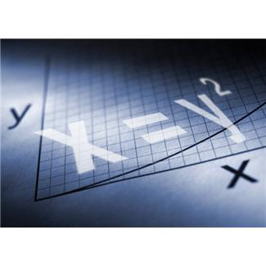
JAK DEFINIČNÍ OBOR URČÍME?
K určování D(f) používáme 3 základní pravidla:
Nesmíme dělit nulou
Nesmíme odmocnit záporné číslo
Logaritmovat můžeme pouze čísla kladná

Slide 6





NESMÍME DĚLIT NULOU!
:0
Určete D(f) f:
Nesmíme dělit nulou, výraz ve jmenovateli nesmí rovnat nule:

Slide 7
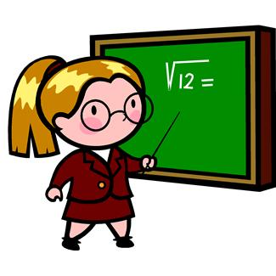




NESMÍME ODMOCNIT ZÁPORNÉ ČÍSLO!
Určete D(f) funkce:
Výraz pod odmocninou nesmí být záporný, to je větší nebo roven nule:

Slide 8






LOGARITMOVAT MŮŽEME POUZE KLADNÁ ČÍSLA!
Určete D(f) funkce:
Logaritmovaný výraz musí být kladný, to je větší než nula:

Slide 9









PROCVIČENÍ
Určete definiční obory následujících funkcí:
1)
2)
3)
4)
5)
6)
7)
8)

Slide 10





VÝSLEDKY☺
1)
2)
3)
4)
5)
6)
7)
8)

Slide 11
Citace:
Části textu použity z učebnice
JIRÁSEK, František a kol.: Sbírka úloh z matematiky pro SOŠ a pro studijní obory SOU, Praha, Prometheus,1986,ISBN 80-85849-55-0
Ilustrace www.office.microsoft.com

